Slide 1
Благодарю Тебя, Создатель мой.
Что жизнь Ты спас мою, благодарю.
Я за Тобой пойду, Спаситель мой.
И буду там в раю, благодарю.

Slide 2
И за любовь Твою, что дал Ты мне,
Я возвещать пойду любовь Твою,
Безмерно велика любовь Твоя,
Она весь мир спасла, любовь Христа.

Slide 3
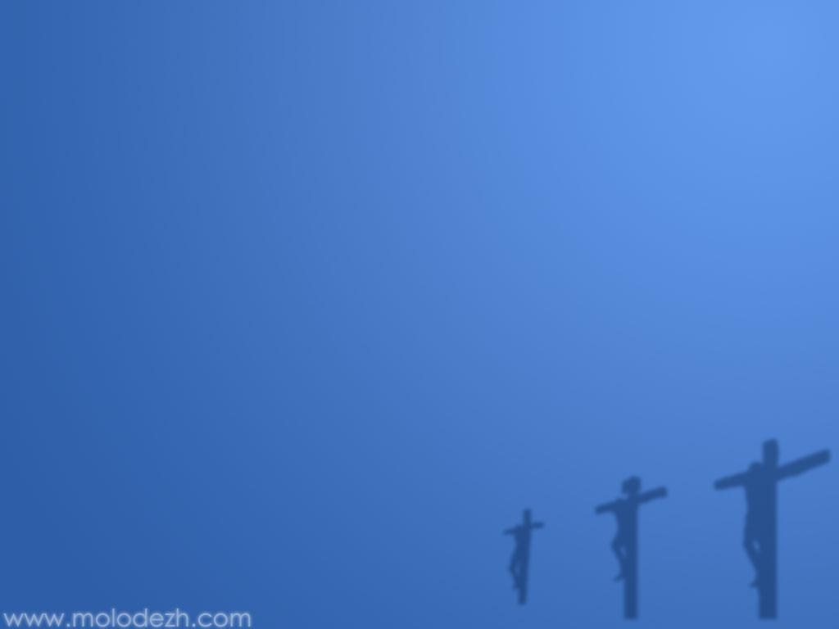
За жизнь, за мир Тебя благодарю,
За смерть и за покой благодарю,
За то, что счастлив я, хвалу пою,
Тебя, Создатель мой, благодарю.

